Slide 1
程序员经验分享
TDTK 技术员
张梁

Slide 2
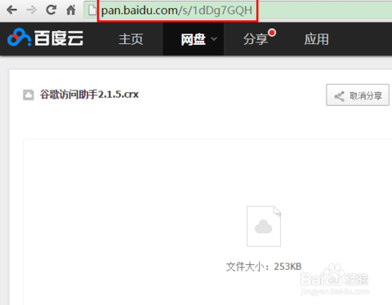
首先，打开浏览器，前往如图所示的网页下载谷歌访问助手。

Slide 3

谷歌访问助手下载到本地后，是一个扩展名为 .crx 的文件。它是一个浏览器扩展程序。

Slide 4
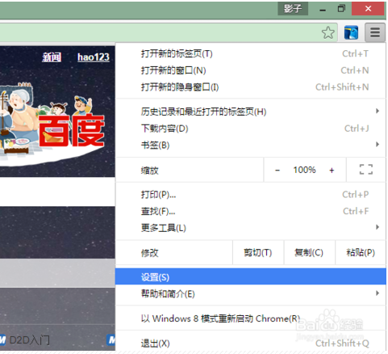
这时，打开 chrome 浏览器，然后点击浏览器右上角的三条横线，再在弹出的菜单中选择“设置”。

Slide 5
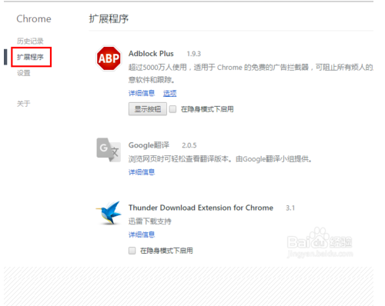
接着，在设置页面中切换到“扩展程序”。

Slide 6
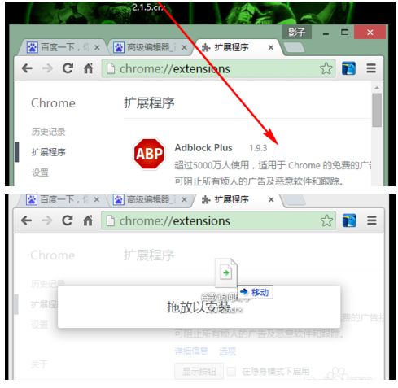
随后，将浏览器窗口调整得稍微小一些，再将谷歌访问助手拖动到扩展程序中来。

Slide 7
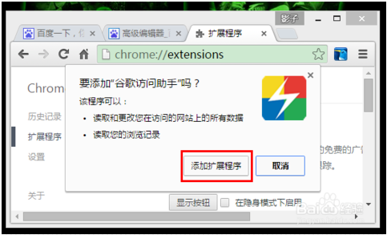
这时，将会弹出安装对话框，点击“添加扩展程序”按钮。

Slide 8
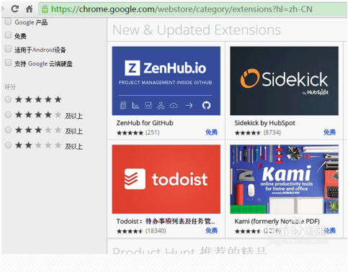
至此，安装过程就到此结束。安装完成后，就可以顺利高速地访问 Gmail 邮箱以及谷歌商店了。

Slide 11



849283113

